Slide 1
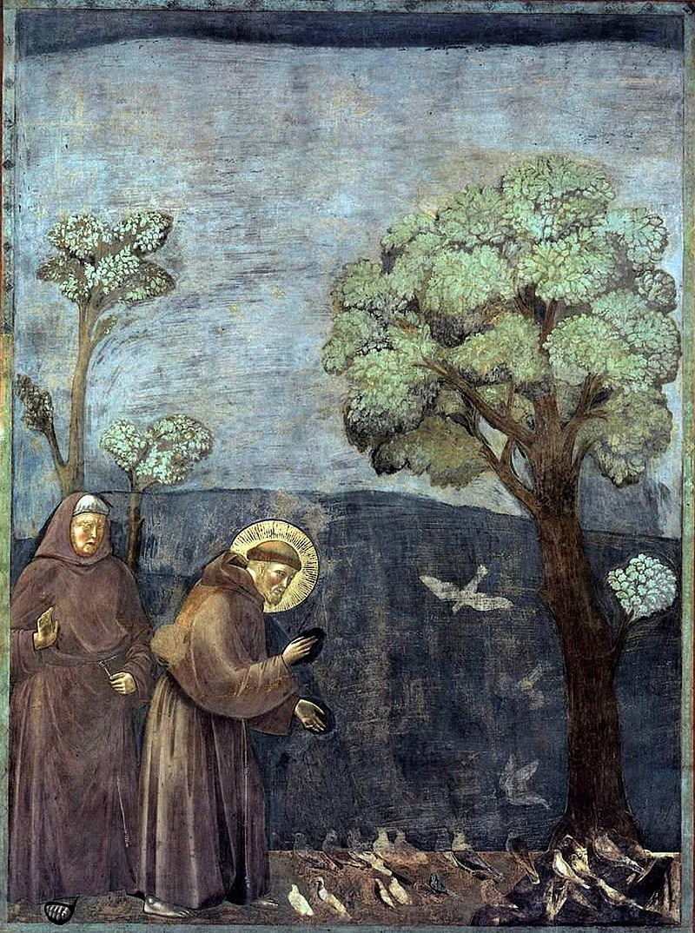
CH. 2 - LA CREATION
Giotto, Saint François d’Assise
prêchant aux oiseaux,
Fresque de la basilique d’Assise, XIIIe s

Slide 2
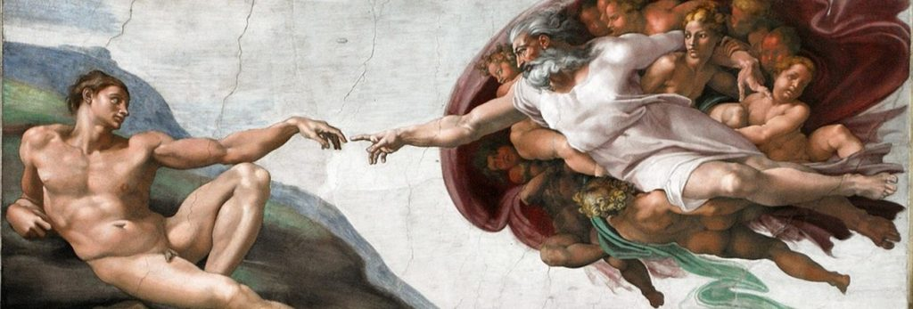
CH. 2 – LA CREATION

Slide 3
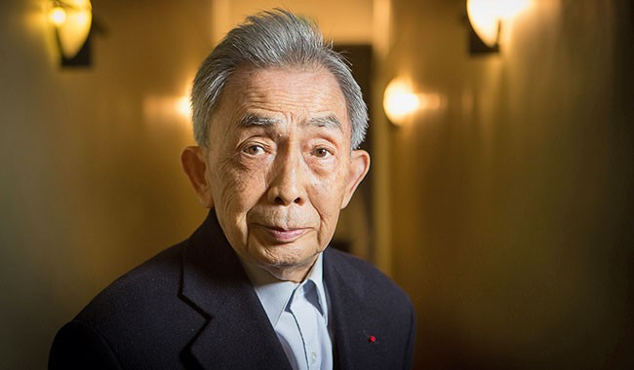
« Avoir connu la vie, avoir vécu, est loin d’être une chose banale ; c’est même la chose la plus inouïe, la plus impensable qui puisse arriver au sein de cet univers sans borne. » (F. Cheng)

Slide 4
Introduction
Une éclipse de la question de la création en théologie
Un regain d’intérêt
Des enjeux très importants
LE TEMOIGNAGE DE L’ECRITURE
1.1. Lecture de Gn 2, 4b – 3, 25
1.2. Lecture de Gn 1 – 2, 4a
1.3. Conclusion et ouvertures

Slide 5
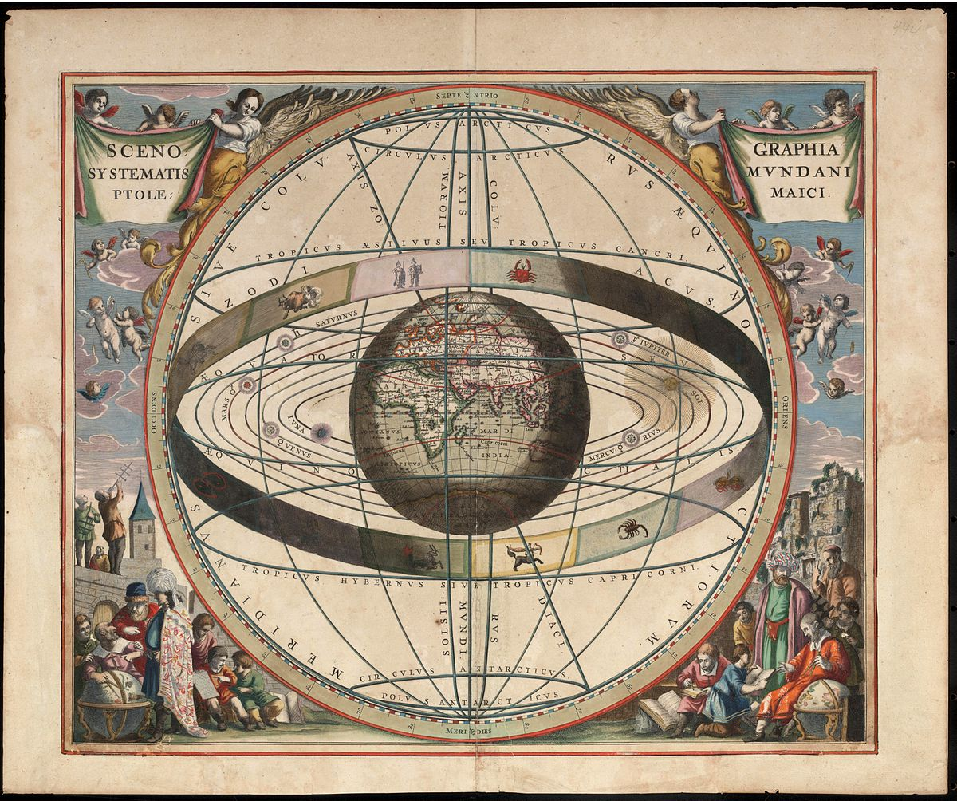

Slide 6
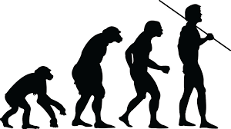

Slide 8
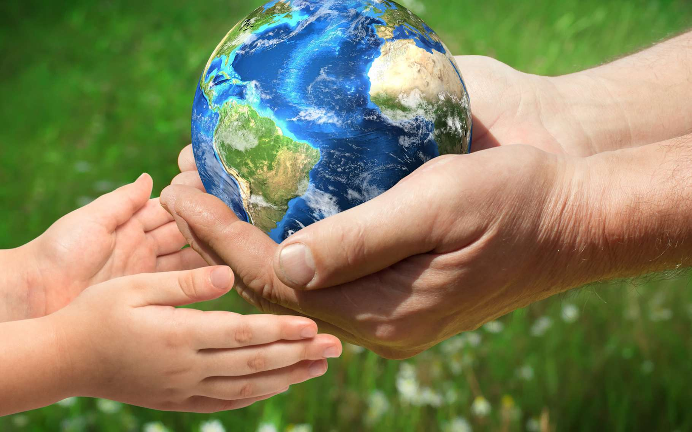

Slide 10
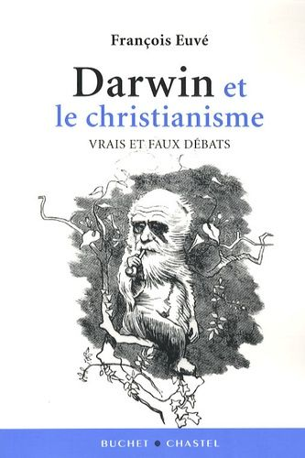

Slide 12
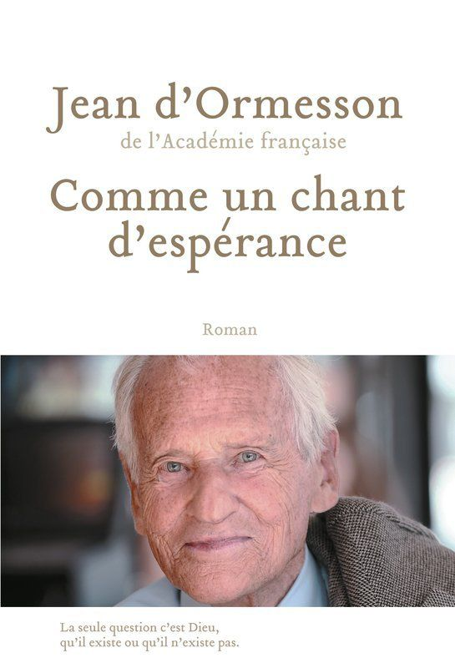
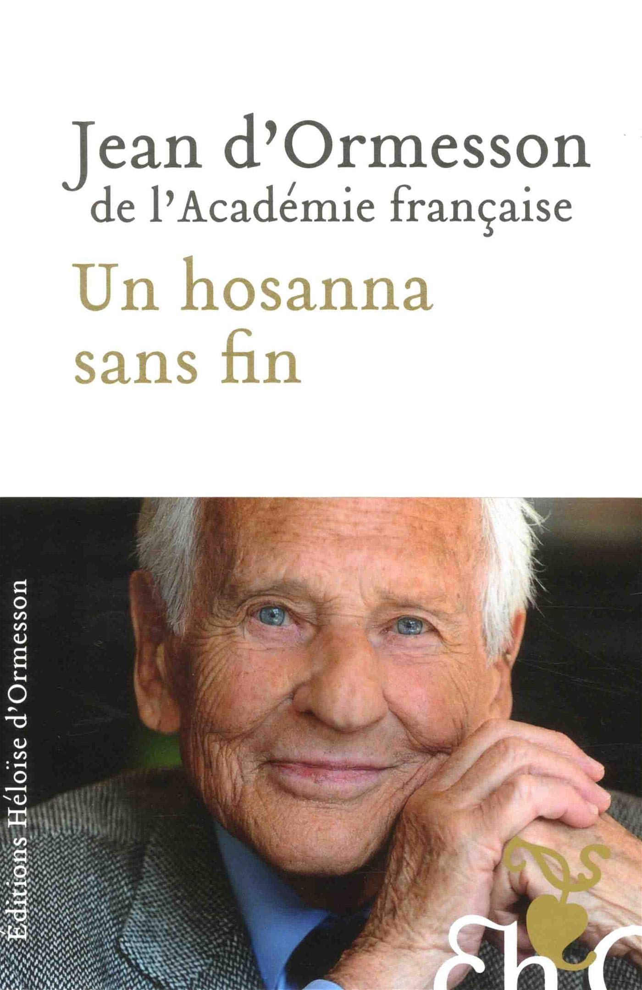

Slide 13
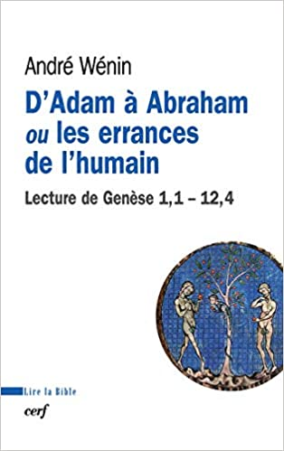

Slide 14
Introduction
Une éclipse de la question de la création en théologie
Un regain d’intérêt
Des enjeux très importants
LE TEMOIGNAGE DE L’ECRITURE
1.1. Lecture de Gn 2, 4b – 3, 25
1.2. Lecture de Gn 1 – 2, 4a
1.3. Conclusion et ouvertures

Slide 15
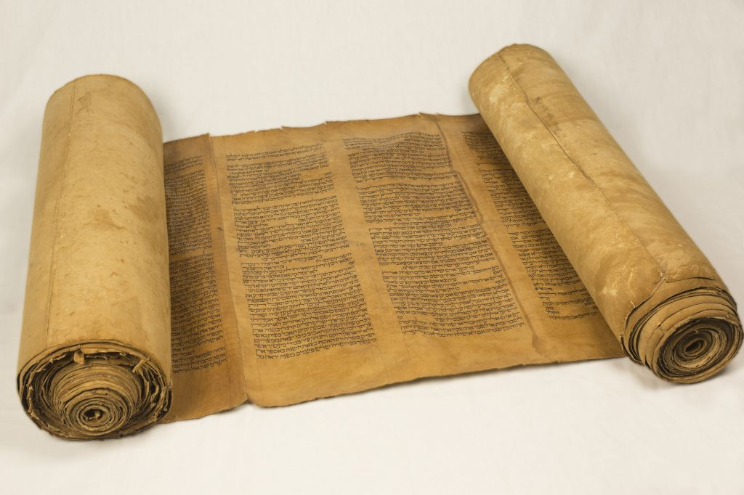

Slide 16
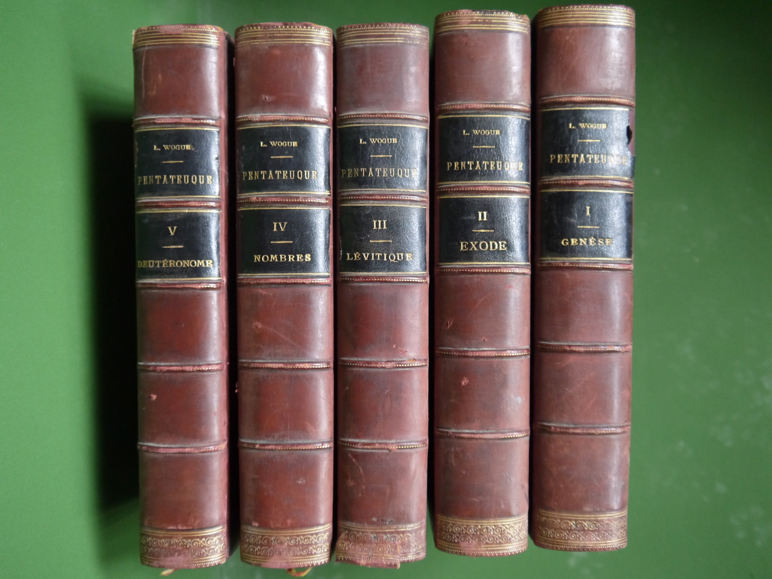
GENESE
EXODE
LEVITIQUE
NOMBRES
DEUTERONOME

Slide 17
Gn 2, 4b-25
Le jour où le SEIGNEUR Dieu fit la terre et le ciel,
5 il n’y avait encore sur la terre aucun arbuste des champs, et aucune herbe des champs n’avait encore germé, car le SEIGNEUR Dieu n’avait pas fait pleuvoir sur la terre et il n’y avait pas d’homme pour cultiver le sol ;
6 mais un flux montait de la terre et irriguait toute la surface du sol.
7 Le SEIGNEUR Dieu modela l’homme avec de la poussière prise du sol. Il insuffla dans ses narines l’haleine de vie, et l’homme devint un être vivant.
8 Le SEIGNEUR Dieu planta un jardin en Eden, à l’orient, et il y plaça l’homme qu’il avait formé.
9 Le SEIGNEUR Dieu fit germer du sol tout arbre d’aspect attrayant et bon à manger, l’arbre de vie au milieu du jardin et l’arbre de la connaissance de ce qui est bon ou mauvais.

Slide 18
10 Un fleuve sortait d’Eden pour irriguer le jardin ; de là il se partageait pour former quatre bras.
11 L’un d’eux s’appelait Pishôn : c’est lui qui entoure tout le pays de Hawila où se trouve l’or
12 – et l’or de ce pays est bon – ainsi que le bdellium et la pierre d’onyx.
13 Le deuxième fleuve s’appelait Guihôn ; c’est lui qui entoure tout le pays de Koush.
14 Le troisième fleuve s’appelait Tigre ; il coule à l’orient d’Assour. Le quatrième fleuve, c’était l’Euphrate.

Slide 19
15 Le SEIGNEUR Dieu prit l’homme et l’établit dans le jardin d’Eden pour cultiver le sol et le garder.
16 Le SEIGNEUR Dieu prescrivit à l’homme : « Tu pourras manger de tout arbre du jardin,
17 mais tu ne mangeras pas de l’arbre de la connaissance de ce qui est bon ou mauvais car, du jour où tu en mangeras, tu devras mourir. »
18 Le SEIGNEUR Dieu dit : « Il n’est pas bon pour l’homme d’être seul. Je veux lui faire une aide qui lui soit accordée. »

Slide 20
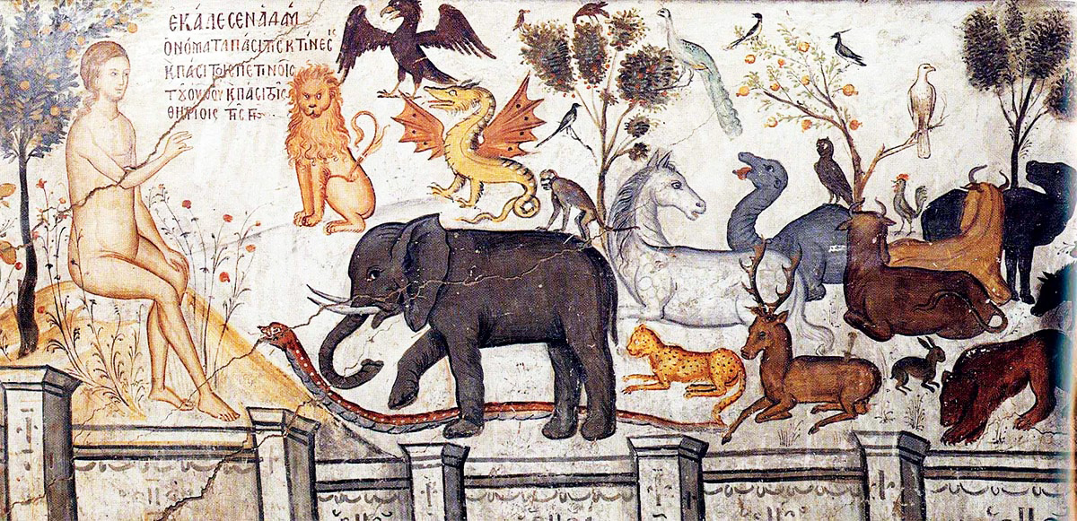
19 Le SEIGNEUR Dieu modela du sol toute bête des champs et tout oiseau du ciel qu’il amena à l’homme pour voir comment il les désignerait. Tout ce que désigna l’homme avait pour nom « être vivant » ;
20 l’homme désigna par leur nom tout bétail, tout oiseau du ciel et toute bête des champs, mais pour lui-même, l’homme ne trouva pas l’aide qui lui soit accordée.

Slide 21
21 Le SEIGNEUR Dieu fit tomber dans une torpeur l’homme qui s’endormit ; il prit l’une de ses côtes et referma les chairs à sa place.
22 Le SEIGNEUR Dieu transforma la côte qu’il avait prise à l’homme en une femme qu’il lui amena.
23 L’homme s’écria : « Voici cette fois l’os de mes os et la chair de ma chair, celle-ci, on l’appellera femme car c’est de l’homme qu’elle a été prise. »
24 Aussi l’homme laisse-t-il son père et sa mère pour s’attacher à sa femme, et ils deviennent une seule chair.
25 Tous deux étaient nus, l’homme et sa femme, sans se faire mutuellement honte.
Bosch, Jardin des délices, v1500 (volet gauche
du triptyque), Madrid, Musée du Prado

Slide 22
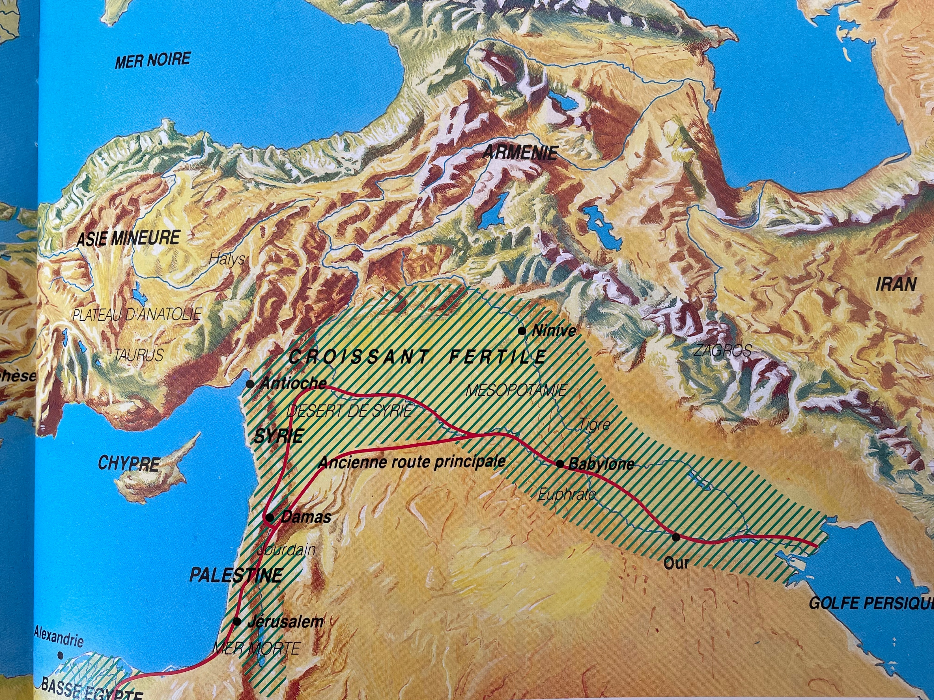

Slide 23
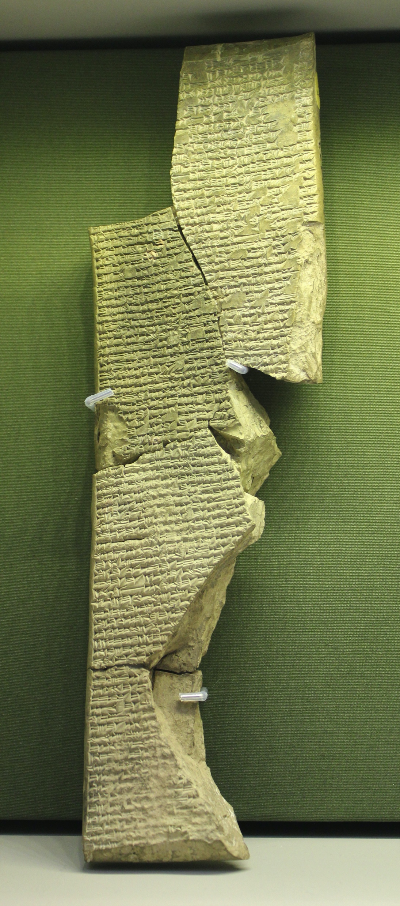
Fragment de tablette d’Enūma eliš

Slide 24
La création de l’homme,
portail nord de la cathédrale de Chartres

Slide 25
Introduction
Une éclipse de la question de la création en théologie
Un regain d’intérêt
Des enjeux très importants
LE TEMOIGNAGE DE L’ECRITURE
1.1. Lecture de Gn 2, 4b – 3, 25
1.2. Lecture de Gn 1 – 2, 4a
1.3. Conclusion et ouvertures

Slide 26
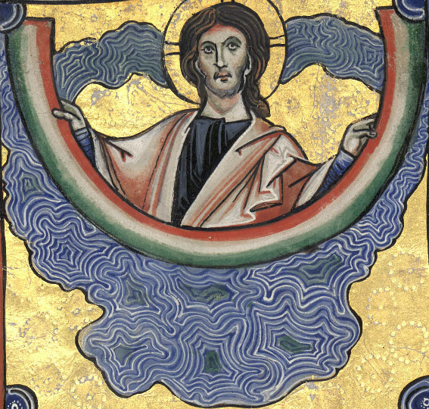
Gn 1-2, 4a
1,1 Commencement de la création par Dieu du ciel et de la terre.
2 La terre était déserte et vide, et la ténèbre à la surface de l’abîme ; le souffle de Dieu planait à la surface des eaux,
3 et Dieu dit : « Que la lumière soit ! » Et la lumière fut.
4 Dieu vit que la lumière était bonne. Dieu sépara la lumière de la ténèbre.
5 Dieu appela la lumière « jour » et la ténèbre il l’appela « nuit ». Il y eut un soir, il y eut un matin : premier jour.
6 Dieu dit : « Qu’il y ait un firmament au milieu des eaux et qu’il sépare les eaux d’avec les eaux ! »
7 Dieu fit le firmament et il sépara les eaux inférieures au firmament d’avec les eaux supérieures. Il en fut ainsi.
8 Dieu appela le firmament « ciel ». Il y eut un soir, il y eut un matin : deuxième jour.

Slide 27
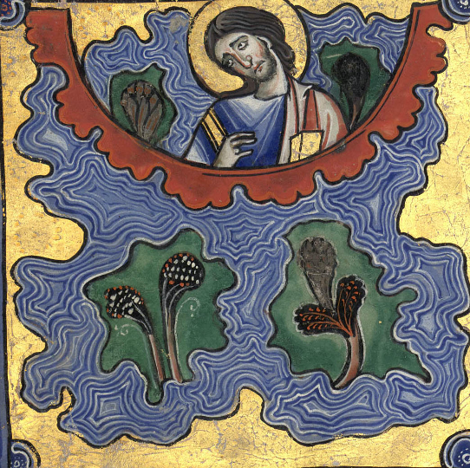
9 Dieu dit : « Que les eaux inférieures au ciel s’amassent en un seul lieu et que le continent paraisse ! » Il en fut ainsi.
10 Dieu appela « terre » le continent ; il appela « mer » l’amas des eaux. Dieu vit que cela était bon.
11Dieu dit : « Que la terre se couvre de verdure, d’herbe qui rend féconde sa semence, d’arbres fruitiers qui, selon leur espèce, portent sur terre des fruits ayant en eux-mêmes leur semence ! » Il en fut ainsi.
12 La terre produisit de la verdure, de l’herbe qui rend féconde sa semence selon son espèce, des arbres qui portent des fruits ayant en eux-mêmes leur semence selon leur espèce. Dieu vit que cela était bon.
13 Il y eut un soir, il y eut un matin : troisième jour.

Slide 28
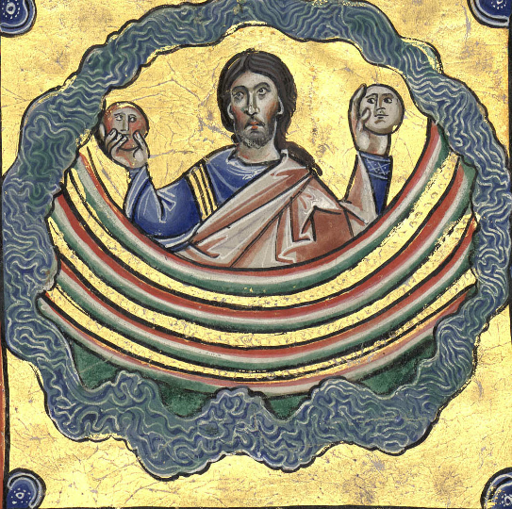
14 Dieu dit : « Qu’il y ait des luminaires au firmament du ciel pour séparer le jour de la nuit, qu’ils servent de signes tant pour les fêtes que pour les jours et les années,
15 et qu’ils servent de luminaires au firmament du ciel pour illuminer la terre. » Il en fut ainsi.
16 Dieu fit les deux grands luminaires, le grand luminaire pour présider au jour, le petit pour présider à la nuit, et les étoiles.
17 Dieu les établit dans le firmament du ciel pour illuminer la terre,
18 pour présider au jour et à la nuit et séparer la lumière de la ténèbre. Dieu vit que cela était bon.
19 Il y eut un soir, il y eut un matin : quatrième jour.

Slide 29
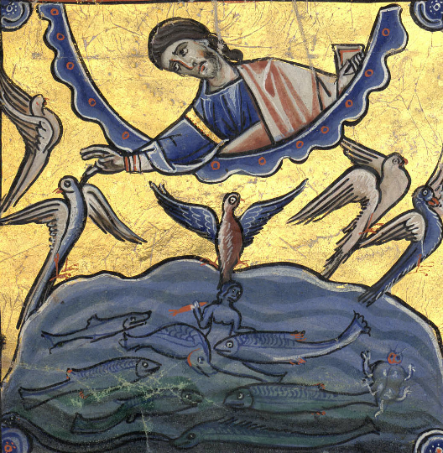
20 Dieu dit : « Que les eaux grouillent de bestioles vivantes et que l’oiseau vole au-dessus de la terre face au firmament du ciel. »
21 Dieu créa les grands monstres marins, tous les êtres vivants et remuants selon leur espèce, dont grouillèrent les eaux, et tout oiseau ailé selon son espèce. Dieu vit que cela était bon.
22 Dieu les bénit en disant : « Soyez féconds et prolifiques, remplissez les eaux dans les mers, et que l’oiseau prolifère sur la terre ! »
23 Il y eut un soir, il y eut un matin : cinquième jour.

Slide 30
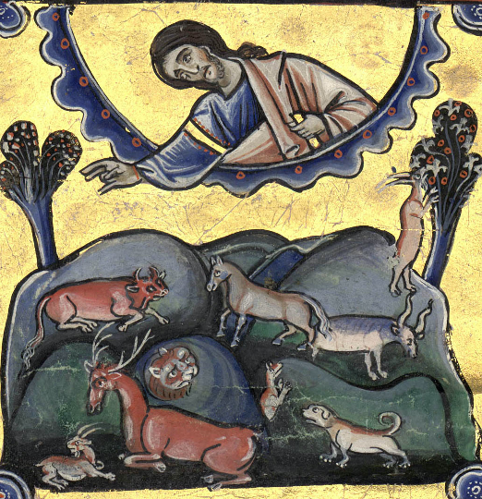
24 Dieu dit : « Que la terre produise des êtres vivants selon leur espèce : bestiaux, petites bêtes, et bêtes sauvages selon leur espèce ! » Il en fut ainsi.
25 Dieu fit les bêtes sauvages selon leur espèce, les bestiaux selon leur espèce et toutes les petites bêtes du sol selon leur espèce. Dieu vit que cela était bon.

Slide 31
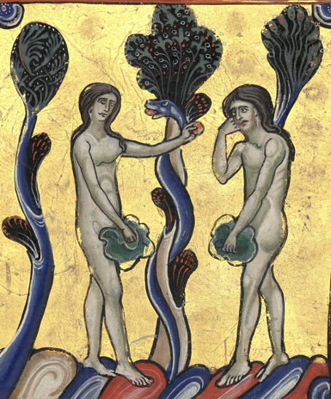
26 Dieu dit : « Faisons l’homme à notre image, selon notre ressemblance, et qu’il soumette les poissons de la mer, les oiseaux du ciel, les bestiaux, toute la terre et toutes les petites bêtes qui remuent sur la terre ! »
27 Dieu créa l’homme à son image, à l’image de Dieu il le créa ; mâle et femelle il les créa.
28 Dieu les bénit et Dieu leur dit : « Soyez féconds et prolifiques, remplissez la terre et dominez-la. Soumettez les poissons de la mer, les oiseaux du ciel et toute bête qui remue sur la terre ! »
29 Dieu dit : « Voici, je vous donne toute herbe qui porte sa semence sur toute la surface de la terre et tout arbre dont le fruit porte sa semence ; ce sera votre nourriture.
30 A toute bête de la terre, à tout oiseau du ciel, à tout ce qui remue sur la terre et qui a souffle de vie, je donne pour nourriture toute herbe mûrissante. » Il en fut ainsi.
31 Dieu vit tout ce qu’il avait fait. Voilà, c’était très bon. Il y eut un soir, il y eut un matin : sixième jour.

Slide 32
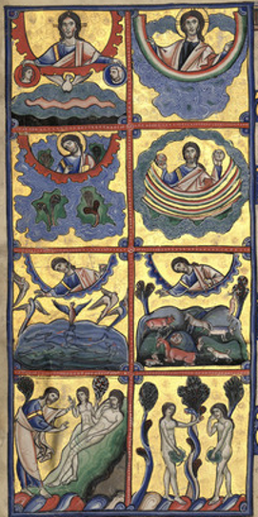
2,1 Le ciel, la terre et tous leurs éléments furent achevés.
2 Dieu acheva au septième jour l’œuvre qu’il avait faite, il arrêta au septième jour toute l’œuvre qu’il faisait.
3 Dieu bénit le septième jour et le consacra car il avait alors arrêté toute l’œuvre que lui-même avait créée par son action.
4 Telle est la naissance du ciel et de la terre lors de leur création.

Slide 33
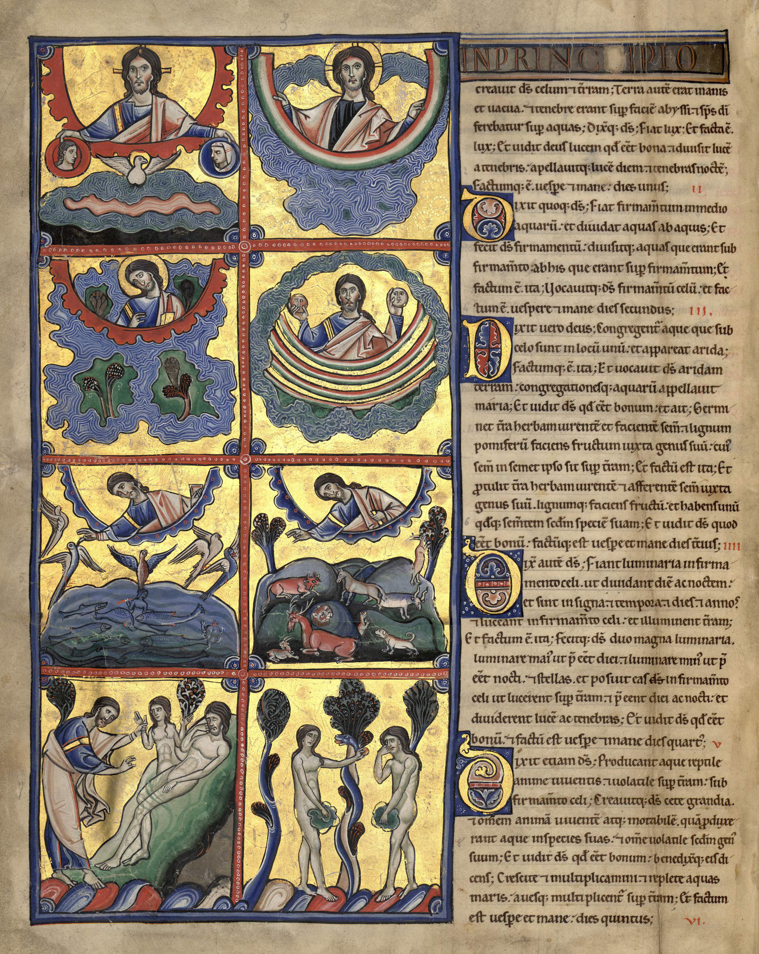

Slide 34
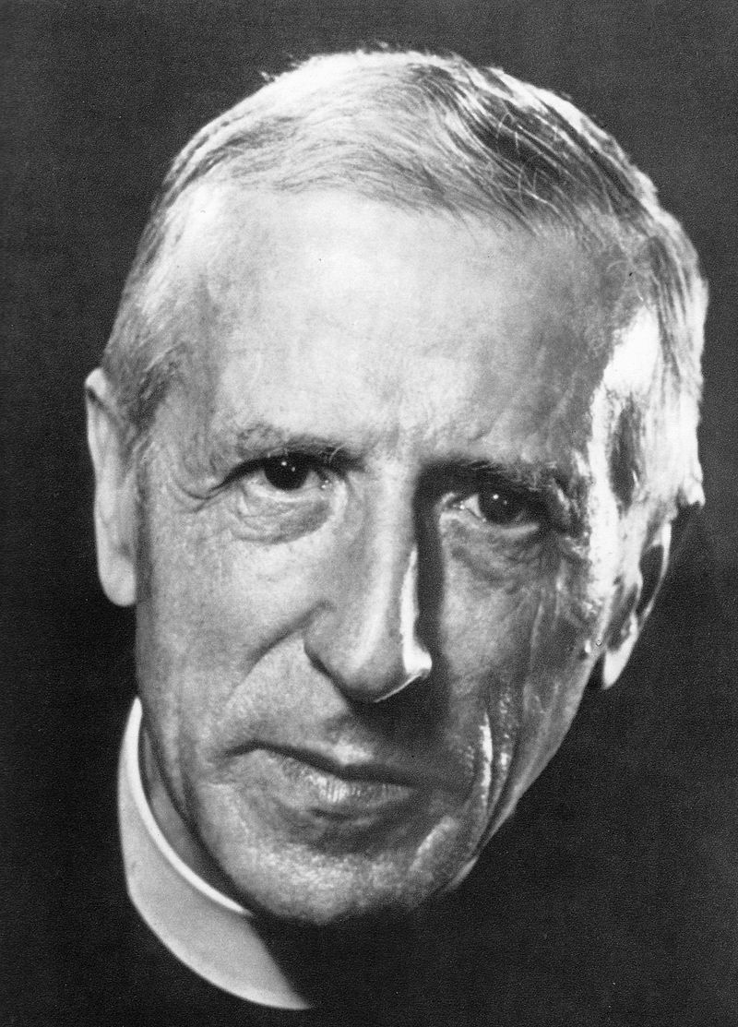
« Puisque, une fois encore, Seigneur, non plus dans les forêts de l’Aisne, mais dans les steppes d’Asie, je n’ai ni pain, ni vin, ni autel, je m’élèverai par-dessus les symboles jusqu’à la pure majesté du Réel, et je vous offrirai, moi votre prêtre, sur l’autel de la Terre entière, le travail et la peine du Monde ».
(Pierre Teilhard de Chardin, La messe sur le monde)

Slide 35
Introduction
Une éclipse de la question de la création en théologie
Un regain d’intérêt
Des enjeux très importants
LE TEMOIGNAGE DE L’ECRITURE
1.1. Lecture de Gn 2, 4b – 3, 25
1.2. Lecture de Gn 1 – 2, 4a
1.3. Conclusion et ouvertures

Slide 36
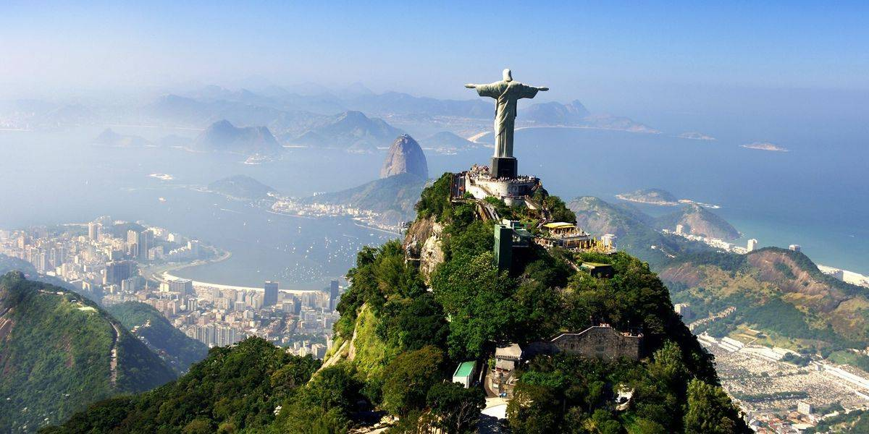

Slide 37
« Alors je vis un ciel nouveau et une terre nouvelle, car le premier ciel et la première terre ont disparu et la mer n’est plus (…). Et celui qui siège sur le trône dit : voici je fais toutes choses nouvelles. » (Ap 21, 1.5)

Slide 38
2. L’ACTE CREATEUR DE DIEU
2.1. Un acte spécifique de Dieu
2.2. Un acte où Dieu s’engage
2.3. Un acte libre source de liberté
3. L’HOMME EN SITUATION DE REPONSE
3.1. Se reconnaître créature face au Créateur
3.2. Habiter le monde humainement

Slide 39
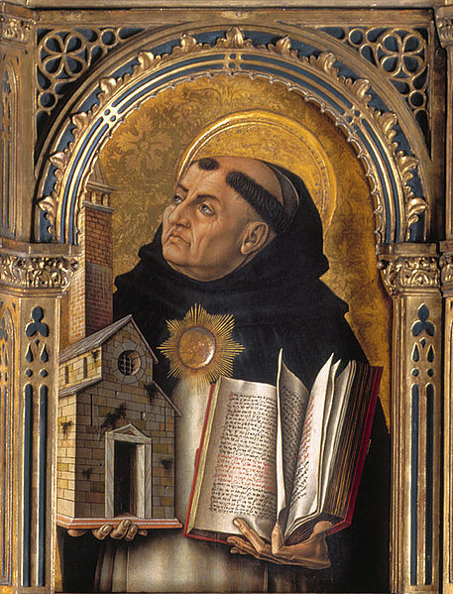
« Ainsi, la création n’est rien d’autre qu’une certaine relation à Dieu avec de la nouveauté d’être. » (De Potentia III, 3)

Slide 40
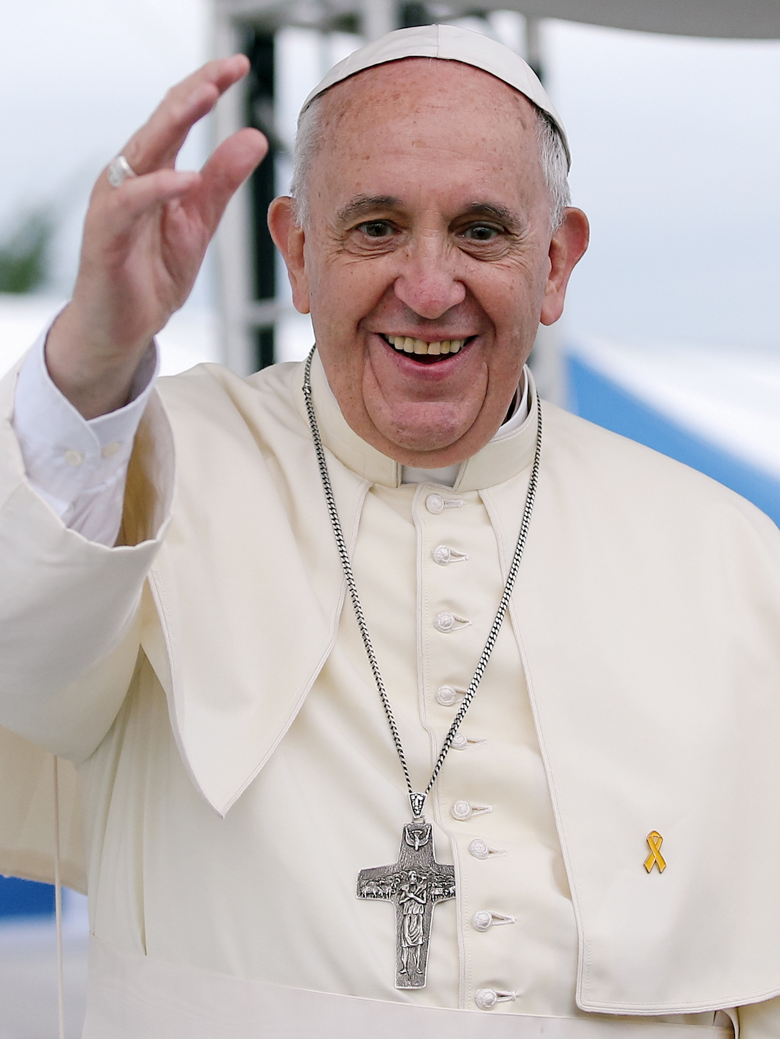
« Pour la tradition judéo-chrétienne, dire “création”, c’est signifier plus que “nature”, parce qu’il y a un rapport avec un projet de l’amour de Dieu dans lequel chaque créature a une valeur et une signification. La nature s’entend d’habitude comme un système qui s’analyse, se comprend et se gère, mais la création peut seulement être comprise comme un don qui surgit de la main ouverte du Père de tous, comme une réalité illuminée par l’amour qui nous appelle à une communion universelle.»
(Laudato si’, 76)

Slide 41
« Par la parole du Seigneur les cieux ont été faits » (Ps 33, 6). Il nous est ainsi indiqué que le monde est issu d’une décision, non du chaos ou du hasard, ce qui le rehausse encore plus. Dans la parole créatrice il y a un choix libre exprimé. L’univers n’a pas surgi comme le résultat d’une toute puissance arbitraire, d’une démonstration de force ni d’un désir d’auto-affirmation. La création est de l’ordre de l’amour. L’amour de Dieu est la raison fondamentale de toute la création : « Tu aimes en effet tout ce qui existe, tu n’as de dégoût pour rien de ce que tu as fait ; car si tu avais haï quelque chose, tu ne l’aurais pas formé » (Sg 11, 24).

Slide 42
Par conséquent, chaque créature est l’objet de la tendresse du Père, qui lui donne une place dans le monde. Même la vie éphémère de l’être le plus insignifiant est l’objet de son amour, et, en ces peu de secondes de son existence, il l’entoure de son affection. »
(Laudato si’,77)

Slide 43
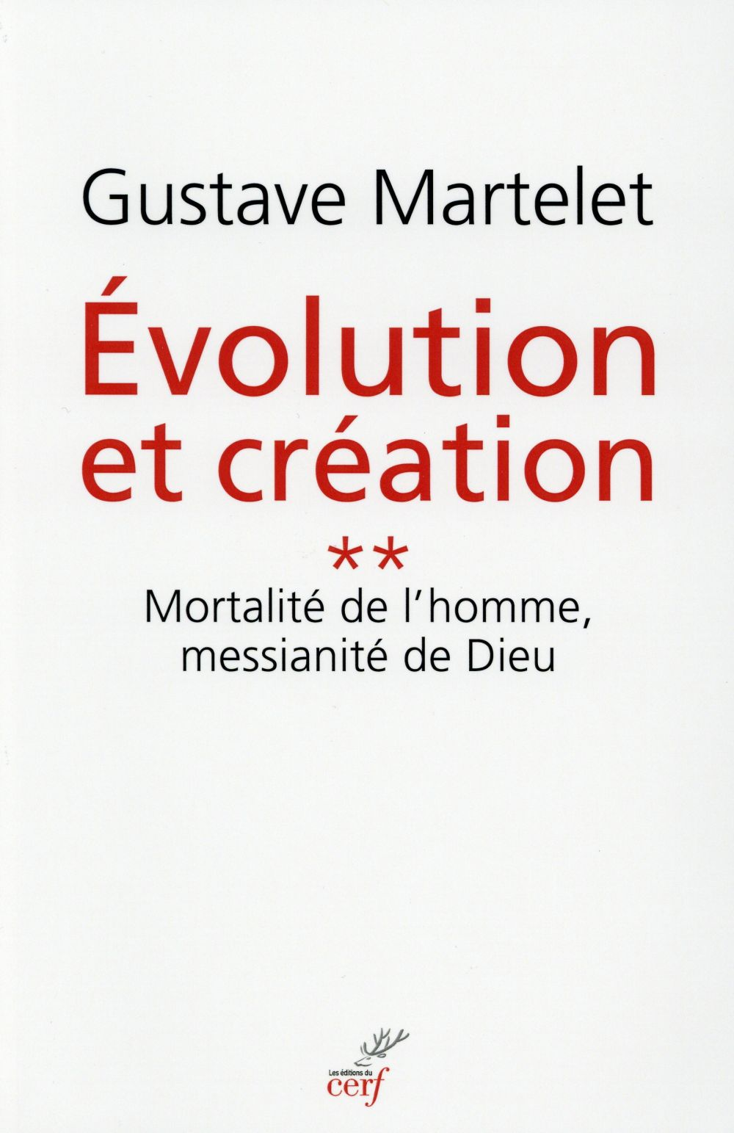
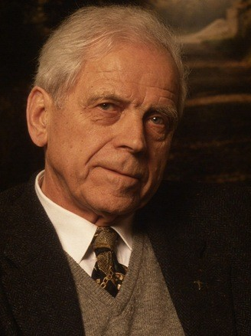

Slide 44
2. L’ACTE CREATEUR DE DIEU
2.1. Un acte spécifique de Dieu
2.2. Un acte où Dieu s’engage
2.3. Un acte libre source de liberté
3. L’HOMME EN SITUATION DE REPONSE
3.1. Se reconnaître créature face au Créateur
3.2. Habiter le monde humainement

Slide 45
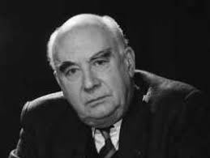
Adolphe Gesché (1928-2003)

Slide 46
Adolphe Gesché, Le cosmos, Cerf, 1994,p. 40-42
« Le secret ultime de la gratuité, la gratuité de la gratuité, la surabondance du don, le surcroît d’un geste ne sont-ils pas, ne seraient-ils pas, précisément, de donner à l’autre que je puisse être affecté par lui ? Il y aurait dans le geste créateur, non simplement position de l’autre, mais « contre-position » de soi : Dieu accepte d’être atteint par ce qu’il crée.

Slide 47
Au reste, créer n’est-il pas plus que faire ? Créer, c’est susciter des créateurs, des êtres capables à leur tour d’être des sujets, donc de donner. En créant, et cela parce que ce don est véritable don, Dieu va jusque-là. On écarterait d’ailleurs ainsi l’image d’un Dieu « paternaliste » ou d’un Dieu d’amour condescendant, qui écarte tout désir de retour. L’amour ignorerait-il ce mouvement ? Ce serait mal le comprendre. Le secret ultime d’un don est qu’il constitue l’autre en capacité, à son tour, de se poser en sujet capable de donner.

Slide 48
N’est-il pas, ne serait-il pas aussi grand, de la part de Dieu, de recevoir que de donner ? De recevoir en donnant ? De donner en recevant ? Loin de nos distinctions manichéennes, donner ne serait-il pas en même temps recevoir ? Tel serait le ressort de la gratuité.
(…) Nous aurions ainsi la possibilité de poser un Dieu « sensible », « muable », atteint, concerné par sa création, mais bien sûr quia ipse voluit, parce qu’il l’a voulu (ce qui préserve son immutabilité ontologique et de droit), loin des interdits que notre philosophie ou notre théologie lui opposent.

Slide 49
Mais au fait, quelle philosophie et quelle théologie ? Sans doute celles qui ne sont pas capables de penser au-delà des catégories de causalité et de nécessité. Mais non pas une philosophie et une théologie prenant enfin au sérieux, et spéculativement au sérieux, le Dieu de la Bible judéo-chrétienne.

Slide 50
Il me semble en tout cas que c’est la logique même de la transcendance et de l’indépendance de Dieu (que la scolastique voulait préserver), mais de cette transcendance et de cette indépendance exprimées en termes de don, qui « impose » de montrer que le mystère profond de la gratuité dans la création est de donner, et non pas en despote arbitraire (fût-il bon), mais en donateur vulnérable, dotant sa créature d’une capacité de le toucher et s’accordant à lui-même la capacité de l’être. Sans quoi, y a-t-il vraiment gratuité ? Et donc création ?

Slide 51
Voilà donc en quoi, entre bien d’autres choses d’ailleurs, la théologie de la création pourrait nous enseigner sur Dieu. Voilà sans doute aussi en quelles perspectives il faudrait repenser le problème de l’immutabilité et de la mutabilité de Dieu. À mi-chemin entre une immutabilité absolue, terrifiante au fond, et une mutabilité qui ferait perdre à Dieu toute consistance, il y a à retrouver un terme plus éthique que physique, celui de fidélité, et qui est encore un des secrets du don et de la gratuité. »

Slide 52
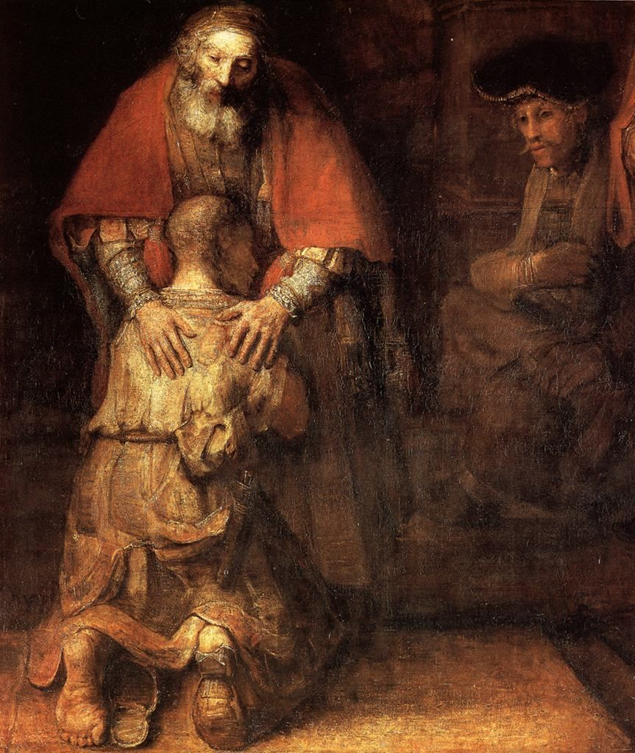
Rembrandt, Le retour du fils prodigue,
1668, Musée de l’Ermitage

Slide 53
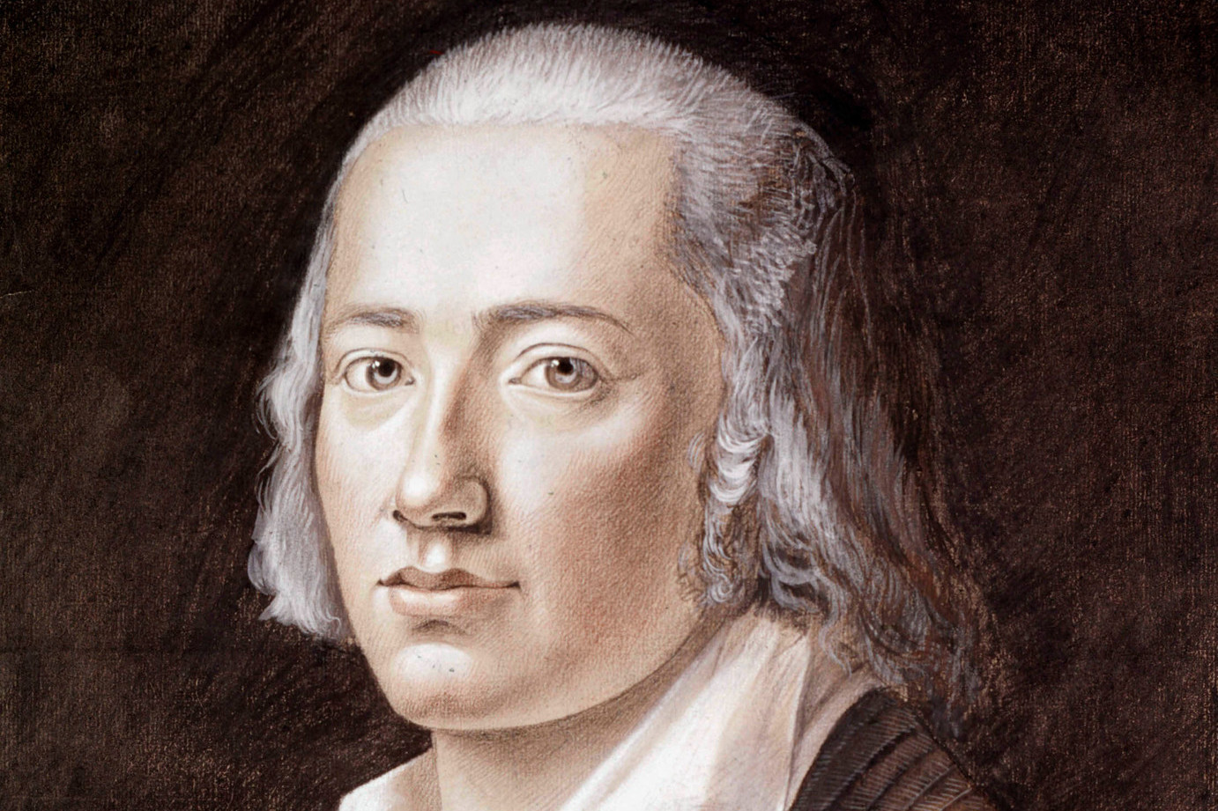
« Dieu a fait l’homme comme la mer les continents, en se retirant. » (Hölderlin )

Slide 54
2. L’ACTE CREATEUR DE DIEU
2.1. Un acte spécifique de Dieu
2.2. Un acte où Dieu s’engage
2.3. Un acte libre source de liberté
3. L’HOMME EN SITUATION DE REPONSE
3.1. Se reconnaître créature face au Créateur
3.2. Habiter le monde humainement

Slide 55
Adolphe Gesché, Le cosmos, Cerf, 1994, p. 74-75
« Dieu, précisément, a voulu un cosmos qui ne soit pas pure dictée, mais espace de possibilités internes et de liberté inventive. Il y va de la consistance propre du cosmos reconnu pour lui-même. »

Slide 57
2. L’ACTE CREATEUR DE DIEU
2.1. Un acte spécifique de Dieu
2.2. Un acte où Dieu s’engage
2.3. Un acte libre source de liberté
3. L’HOMME EN SITUATION DE REPONSE
3.1. Se reconnaître créature face au Créateur
3.2. Habiter le monde humainement

Slide 58
2. L’ACTE CREATEUR DE DIEU
2.1. Un acte spécifique de Dieu
2.2. Un acte où Dieu s’engage
2.3. Un acte libre source de liberté
3. L’HOMME EN SITUATION DE REPONSE
3.1. Se reconnaître créature face au Créateur
L’expérience de la contingence
Opter pour le non-sens
Fonder sa vie sur un Autre que soi
3.2. Habiter le monde humainement

Slide 59
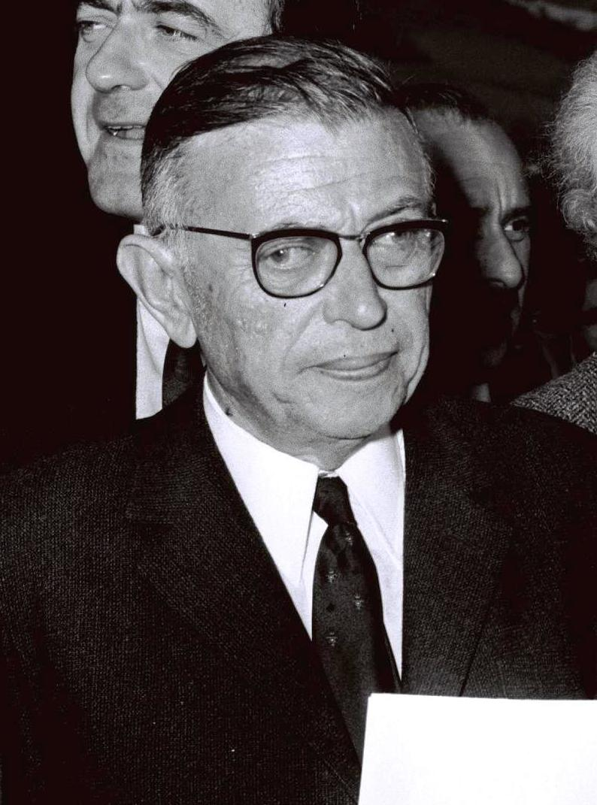
« L’existence précède l’essence. »
« Un homme s’engage dans sa vie, dessine sa figure, et en dehors de cette figure il n’y a rien. »
(Jean-Paul Sartre, L’existentialisme est un humanisme, p. 53)

Slide 60
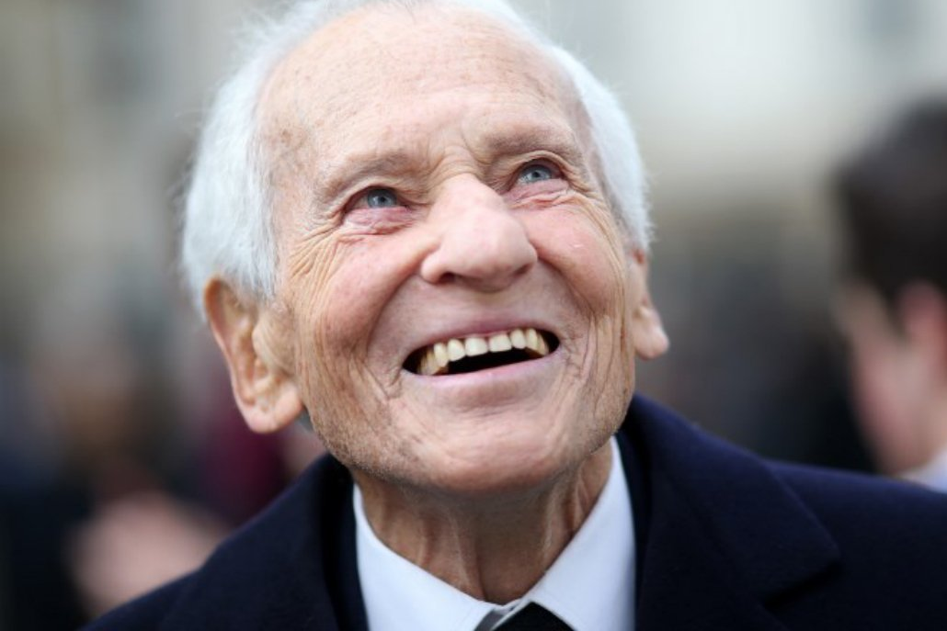
« Nous ne savons ni d’où nous venons, ni pourquoi nous sommes là, ni surtout ce que nous allons devenir dans un avenir plus ou moins proche, mais en tout cas inéluctable. Il n’y a pas d’autre question que celle-là. »
(Jean d’Ormesson, Un hosanna sans fin, p. 39)

Slide 61
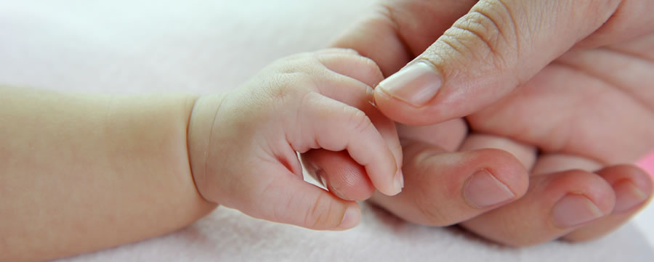

Slide 62
2. L’ACTE CREATEUR DE DIEU
2.1. Un acte spécifique de Dieu
2.2. Un acte où Dieu s’engage
2.3. Un acte libre source de liberté
3. L’HOMME EN SITUATION DE REPONSE
3.1. Se reconnaître créature face au Créateur
3.2. Habiter le monde humainement
S’émerveiller du don
Cultiver et sauvegarder la création
Vivre la relation à Dieu par la médiation de la création

Slide 63
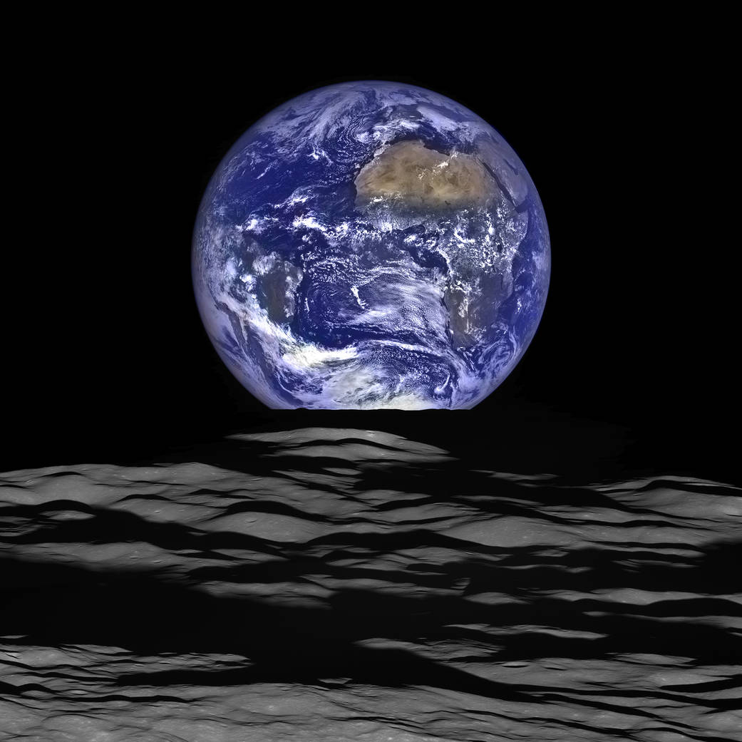

Slide 64
« Loué sois-tu, mon Seigneur, pour sœur notre mère la terre, qui nous soutient et nous gouverne, et produits divers fruits avec les fleurs colorées et l’herbe. »
(François d’Assise, Cantique des Créatures)
Giotto, Saint François d’Assise prêchant aux oiseaux,
Fresque de la basilique d’Assise, XIIIe s

Slide 65
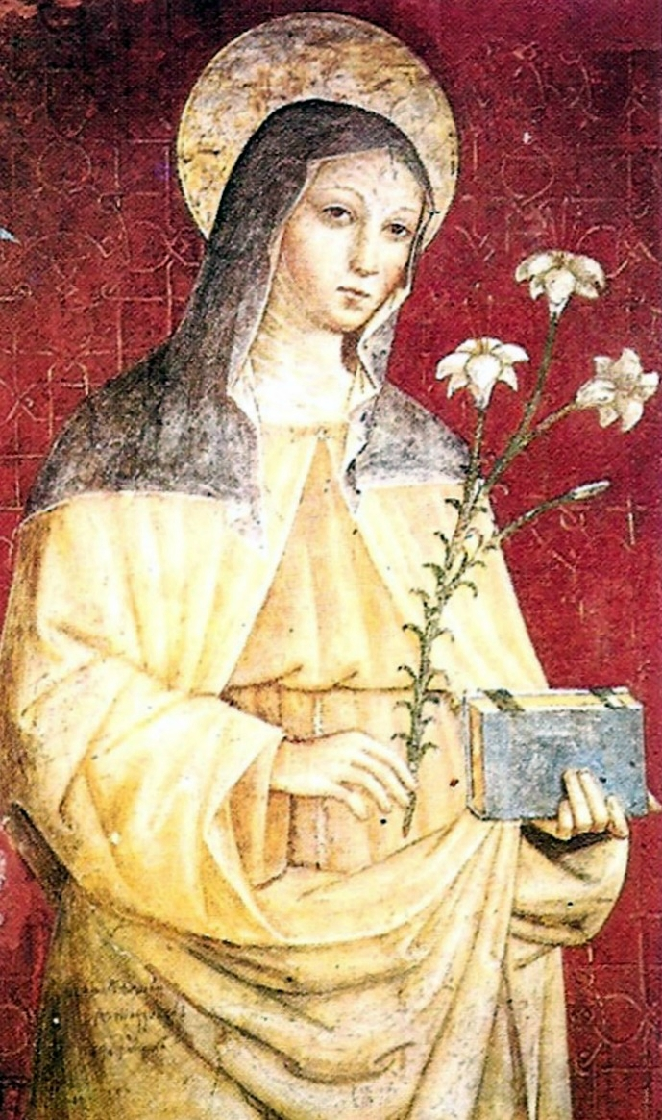
« Soyez Béni, Seigneur, de m’avoir créée. »

Slide 66
2. L’ACTE CREATEUR DE DIEU
2.1. Un acte spécifique de Dieu
2.2. Un acte où Dieu s’engage
2.3. Un acte libre source de liberté
3. L’HOMME EN SITUATION DE REPONSE
3.1. Se reconnaître créature face au Créateur
3.2. Habiter le monde humainement
S’émerveiller du don
Cultiver et sauvegarder la création
Vivre la relation à Dieu par la médiation de la création

Slide 67
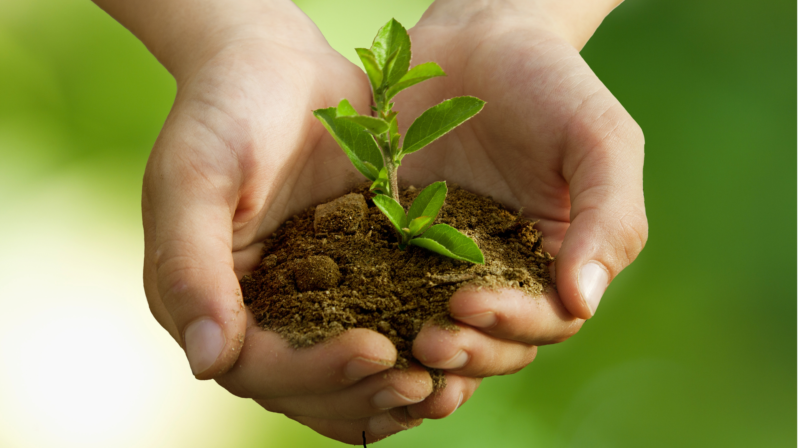

Slide 68
2. L’ACTE CREATEUR DE DIEU
2.1. Un acte spécifique de Dieu
2.2. Un acte où Dieu s’engage
2.3. Un acte libre source de liberté
3. L’HOMME EN SITUATION DE REPONSE
3.1. Se reconnaître créature face au Créateur
3.2. Habiter le monde humainement
S’émerveiller du don
Cultiver et sauvegarder la création
Vivre la relation à Dieu par la médiation de la création

Slide 69
